Slide 1
Statistik – Projektaufgabe
Aufgaben

Slide 2
Allgemeine Informationen
Ablauf der Projektarbeit
Beginn: Mittwoch ab 8:30 Uhr
Allgemeine Einführung
Vorstellung der Projektarbeit
Fragen
Ende / Abgabe: Donnerstag bis 17:00 Uhr (Schließung der Projektabgabe)
Freitag ab 8:30 Uhr: Einzelgespräche mit Teilnehmern, darin: Vorstellung der Arbeit und Bewertung

Slide 3
Allgemeine Informationen
Ablauf der Projektarbeit
Die Bearbeitung erfolgt ganztägig
Pausen und Feierabend sind selbstständig zu organisieren

Slide 4
Allgemeine Informationen
Die Projektarbeit kann in der Gruppe erfolgen (Größe und Zusammensetzung wird von den Teilnehmern festgelegt)
Eine schriftliche Ausarbeitung (Projektpräsentation) ist von jedem Teilnehmer abzugeben, kann aber auch eine Gruppenarbeit sein
Die Abgabe erfolgt über den Ordner Projektabgabe
Von jedem Teilnehmer ist eine schriftliche Ausarbeitung des Projekts abzugeben, das Format ist dabei frei wählbar, muss aber mit Standardsoftware zu lesen sein

Slide 5
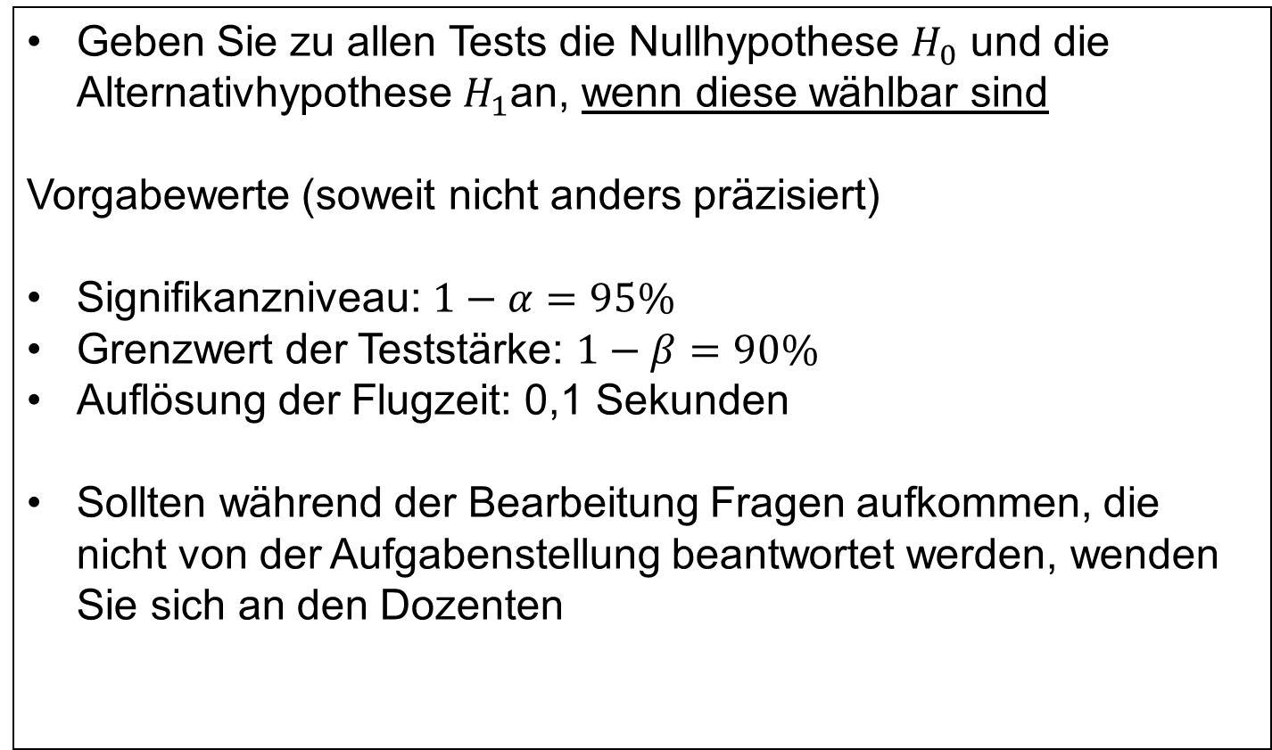
Allgemeine Informationen
Geben Sie zu allen Tests die Nullhypothese $H_{0}$ und die Alternativhypothese $H_{1}$an, wenn diese wählbar sind
Vorgabewerte (soweit nicht anders präzisiert)
Signifikanzniveau: $1−α=95\%$
Grenzwert der Teststärke: $1−β=90\%$
Auflösung der Flugzeit: 0,1 Sekunden
Sollten während der Bearbeitung Fragen aufkommen, die nicht von der Aufgabenstellung beantwortet werden, wenden Sie sich an den Dozenten

Slide 6
Datenmaterial
Das Unternehmen stellt Ihnen folgendes Datenmaterial zur Verfügung:
4_Flugzeit_vs_Preis.xlsx
Untersuchen Sie das vorliegende Material und beantworten Sie dem Unternehmen einige Fragen.

Slide 7
Ihre Aufgabe
4_Flugzeit_vs_Preis
Zur Zeit scheint die Flugzeitverbesserung an ihre Grenzen zu stoßen, entsprechend soll zukünftig verstärkt auf die Kostenstruktur des Produktes fokussiert werden.
In einem ersten Schritt soll überprüft werden, ob für die Materialkosten vergleichbare Einflüsse gelten wie für die Flugzeitverbesserung. Der Datensatz enthält einen Vergleich von Flugzeiten und Materialkosten jeweils als Funktion verschiedener Modellparameter.

Slide 8
Ihre Aufgabe
Bei der Beantwortung der Fragen erwartet das Unternehmen einen aussagekräftigen Bericht.
Dieser sollte für jede Fragestellung mit eingehender deskriptiver Statistik starten und anschließend mit geeigneten Werkzeugen statistisch signifikante Aussagen machen.
Sollten bei Tests die Hypothesen wählbar sein, müssen Sie diese im Bericht angeben.
Prüfen Sie abschließend, ob Sie die Fragen des Unternehmens wirklich beantwortet haben!

